Slide 1
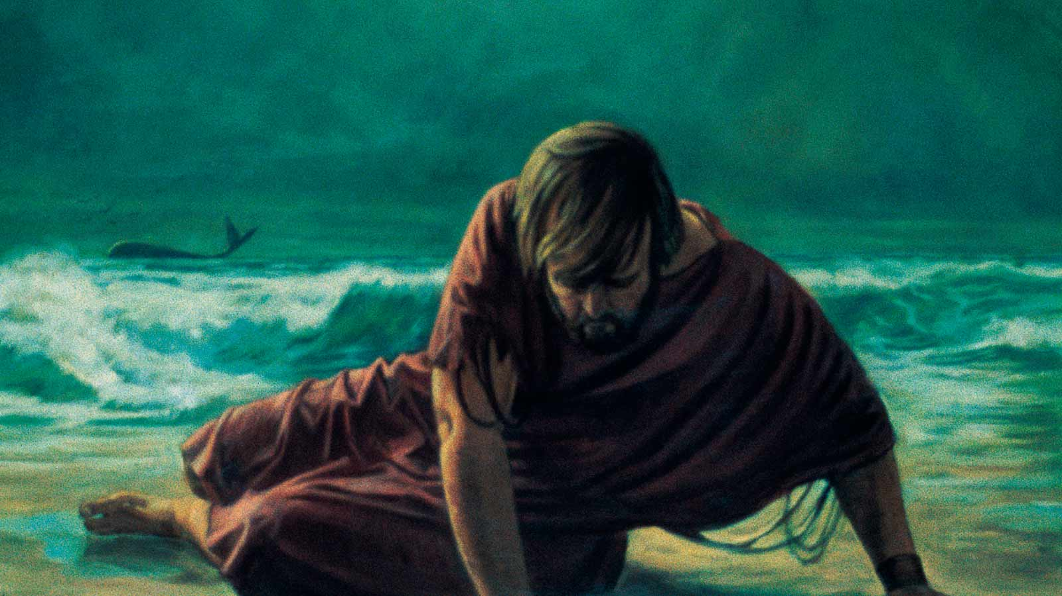
JONÁS, EL INQUISIDOR
Exploro el papel de Jonás al preocuparse más por su reputación de líder y profeta, que enfocarse en la misión de Dios: restaurar y salvar al pecador
A. Cortés

Slide 2
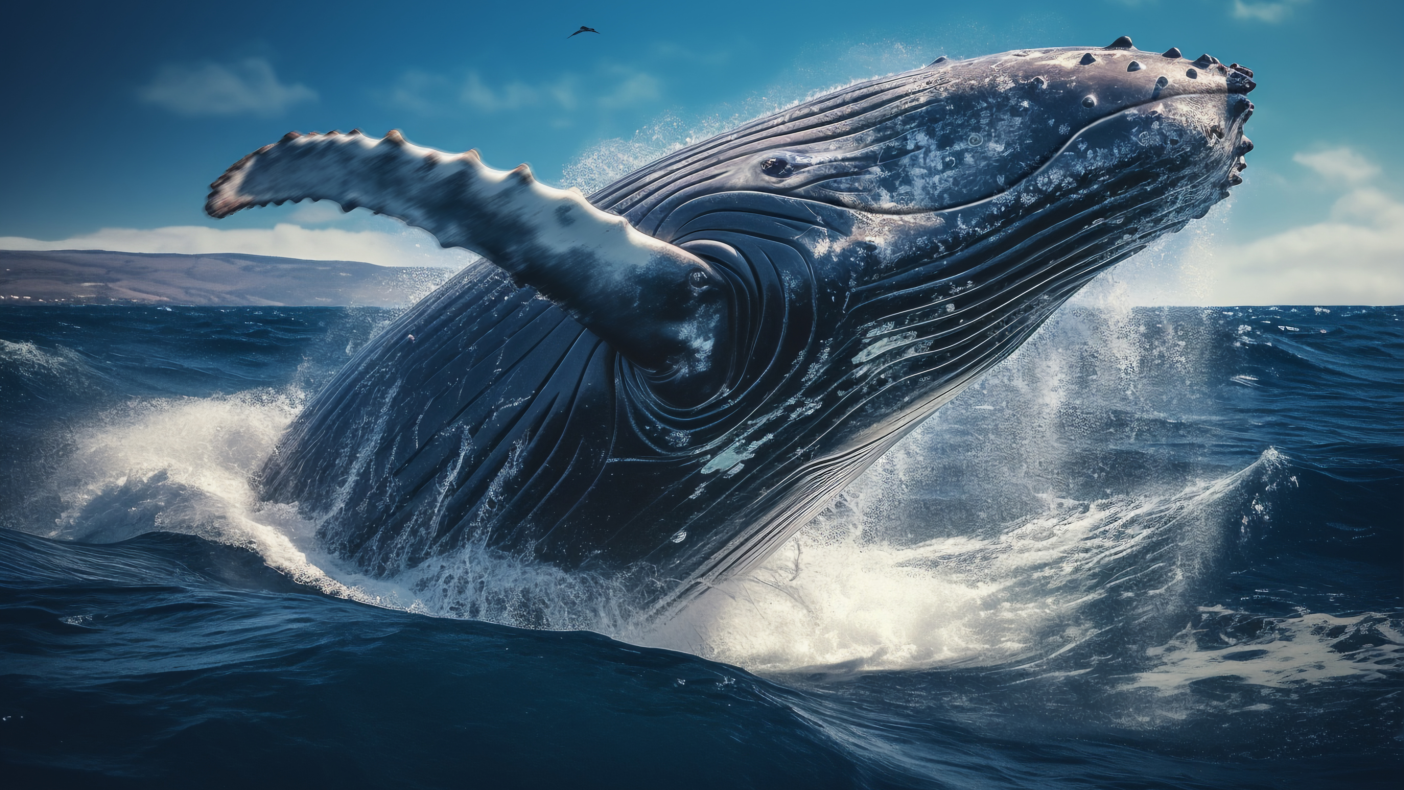
TENÍA UN PUESTO, Y TAMBIÉN UNA MISIÓN QUE CUMPLIR, PERO SU PAPEL DE PROFETA Y SU DESEO DE VENGANZA Y RECTITUD ERA MÁS IMPORTANTE QUE EL LLAMADO DE DIOS
“Designed by Freepik”: www.freepik.com

Slide 3
Jonás 3:4,5
“Y comenzó Jonás a entrar por la ciudad, camino de un día, y predicaba diciendo: De aquí a cuarenta días Nínive será destruida. 5 Y los hombres de Nínive creyeron a Dios, y proclamaron ayuno, y se vistieron de cilicio desde el mayor hasta el menor de ellos”.

Slide 4
Jonás 3:10
“Y vio Dios lo que hicieron, que se convirtieron de su mal camino; y se arrepintió del mal que había dicho que les haría, y no lo hizo.”

Slide 5
“Pero Jonás se apesadumbró en extremo, y se enojó. 2 Y oró a Jehová y dijo: Ahora, oh Jehová, ¿no es esto lo que yo decía estando aún en mi tierra? Por eso me apresuré a huir a Tarsis; porque sabía yo que tú eres Dios clemente y piadoso, tardo en enojarte, y de grande misericordia, y que te arrepientes del mal. 3 Ahora pues, oh Jehová, te ruego que me quites la vida; porque mejor me es la muerte que la vida”.
Jonás. 4: 1-3

Slide 6
“…Jacobo y Juan, dijeron: Señor, ¿quieres que mandemos que descienda fuego del cielo, como hizo Elías, y los consuma?”
Lc 9:54

Slide 7
¿Estamos enfocados en el ministerio de la restauración de las personas? O ¿Estamos orientados a la corrección, venganza y el castigo?

Slide 8
.
Notes:
¿Qué tienen en común estos tres relatos? DIOS BUSCA, DIOS RESCATA, DIOS LIBERA, DIOS RESTAURA… NO CASTIGA, NO REPROCHA…
El motivo de la búsqueda no es de ira para castigar; sino de amor para rescatar; es para librar de castigo y no de imponer castigo sobre el impenitente.
No nos arrepentimos para que Dios nos ame, sino que él nos revela su amor para que nos arrepintamos. {PVGM 147.4}

Slide 9
1
El Señor se ha propuesto bendecir y ayudar a los que Él desea, a pesar de nosotros.

Slide 10
Todo accionar de Dios tiene como propósito final la reconciliación, el reencuentro y la restauración de lo que se ha perdido, NUNCA el castigo, reproche o destrucción y la destrucción de una persona, de su familia o su ministerio.

Slide 11
Eccehomo
1930-
Elías García- Pintor
Notes:
Elías García Martínez,
Ubicación: Santuario de Misericordia de Borja
Creación: c. 1930
Material: Óleo
La pintura fuer destruida en agosto del 2012 por Cecilia Giménez en un intento desastroso por repararla.
La anciana, de 82 años en ese entonces, trató de restaurar este fresco. Lo que causó fue un 'trending topic' en Twitter en ese agosto, más de 70.000 personas han acudido a la iglesia de Borja para ver “su obra”.

Slide 12
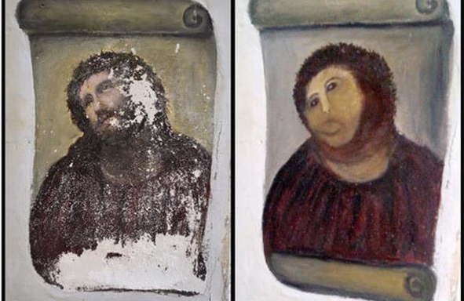
Cecilia Gimenez

Slide 13
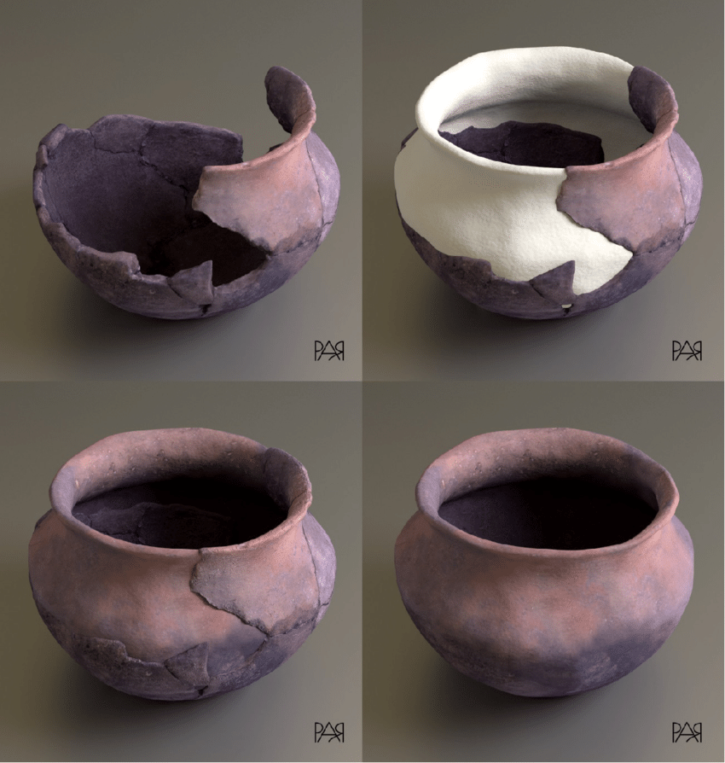
Restaurar: volver algo a su estado original; devolver su funcionalidad; repararlo.

Slide 14
¿Qué grado de importancia tienen nuestros esfuerzos en tanto colaboramos con Cristo?
Notes:
Ahora, en este proceso de restauración de las personas….

Slide 15
2
Los verdaderos frutos de nuestro trabajo dependen mucho más de la compasión y bondad de Dios que de la perfección de nuestros esfuerzos.

Slide 16
Hermano, relax.
¡El interés de Dios por redimir a los caídos, es mayor que tu deseo de servirle en su iglesia, a tu manera!

Slide 17
Hermano, NO te relajes mucho
Al Señor le gusta el servicio de excelencia y que las cosas se hagan a su manera
Notes:
Compromiso, trabajo esmerado, el esfuerzo por hacer las cosas bien…

Slide 18
“Hagan lo que hagan, háganlo bien, como si en vez de estar trabajando para amos terrenales estuvieran trabajando para el Señor”
“Y no se limite a hacer lo mínimo… Do your best”
- MSG- Tra.
Colosenses 3.23 NBV

Slide 19
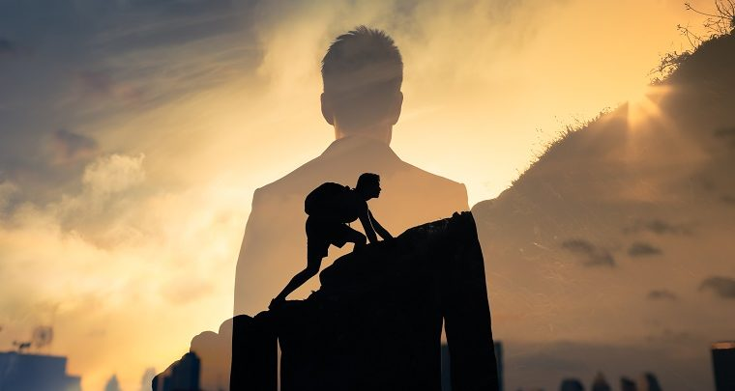
“No puedes ser demasiado activo en lo que a tus propios esfuerzos respecta; no puedes ser demasiado dependiente en lo que a gracia divina respecta…
Notes:
Cuando las iglesias tienen vida, crecen, porque el crecimiento es el resultado natural de la salud de la iglesia.

Slide 20
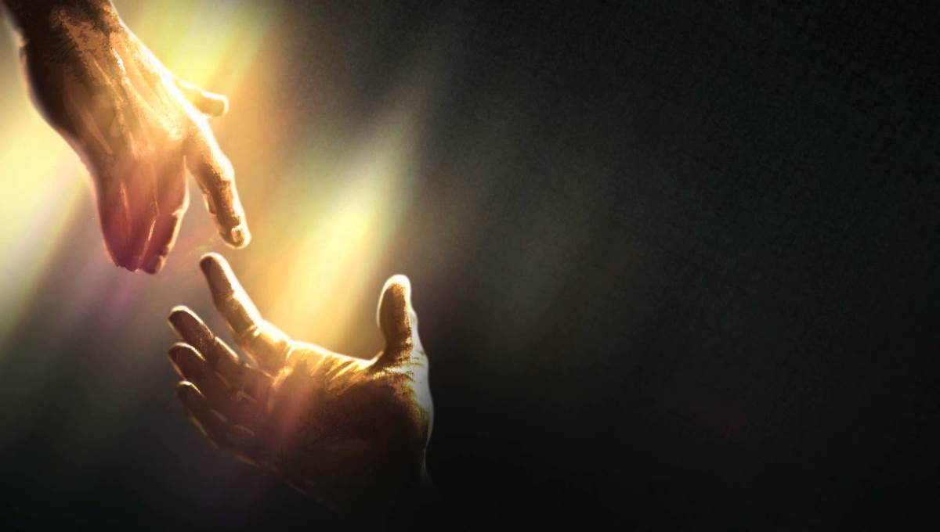
Haz todas las cosas como si Dios no hiciera nada; depende del Señor como si él lo hiciera todo”.
J.A. James
Notes:
Cuando las iglesias tienen vida, crecen, porque el crecimiento es el resultado natural de la salud de la iglesia.

Slide 21
3
Debemos perseguir el propósito de Dios: la restauración del hombre

Slide 22
El propósito de Jesús no fue señalar con el dedo a los que erraron. Su compasión, capaz de leer los corazones, discernir los pensamientos y sentimientos más profundos, se inclinó siempre hacia la misericordia y la redención, no hacia la condena.
Notes:
JESÚS NO VINO A EMITIR JUICIOS EN CONTRA DE LOS QUE FALLARON; ES MÁS, NI SIQUIERA VINO A ESCUDRIÑAR EL CORAZÓN DEL PECADOR (PUES ÉL PODÍA LEER LAS MENTES Y CORAZONES COMO CARTAS ABIERTAS) PARA DESPUÉS CONDENARLO POR SU FALTA.

Slide 23
PORQUE:
“El hijo del hombre vino a buscar y a salvar lo que se le había perdido”.
Lc. 19:10.
Notes:
Imitemos el ejemplo de nuestro gran Maestro

Slide 24
NEXT TIME RECUERDA:
."Cuando señales con el dedo, recuerda que tres dedos te señalan a ti."
Proverbio inglés
Notes:
Imitemos el ejemplo de nuestro gran Maestro

Slide 25
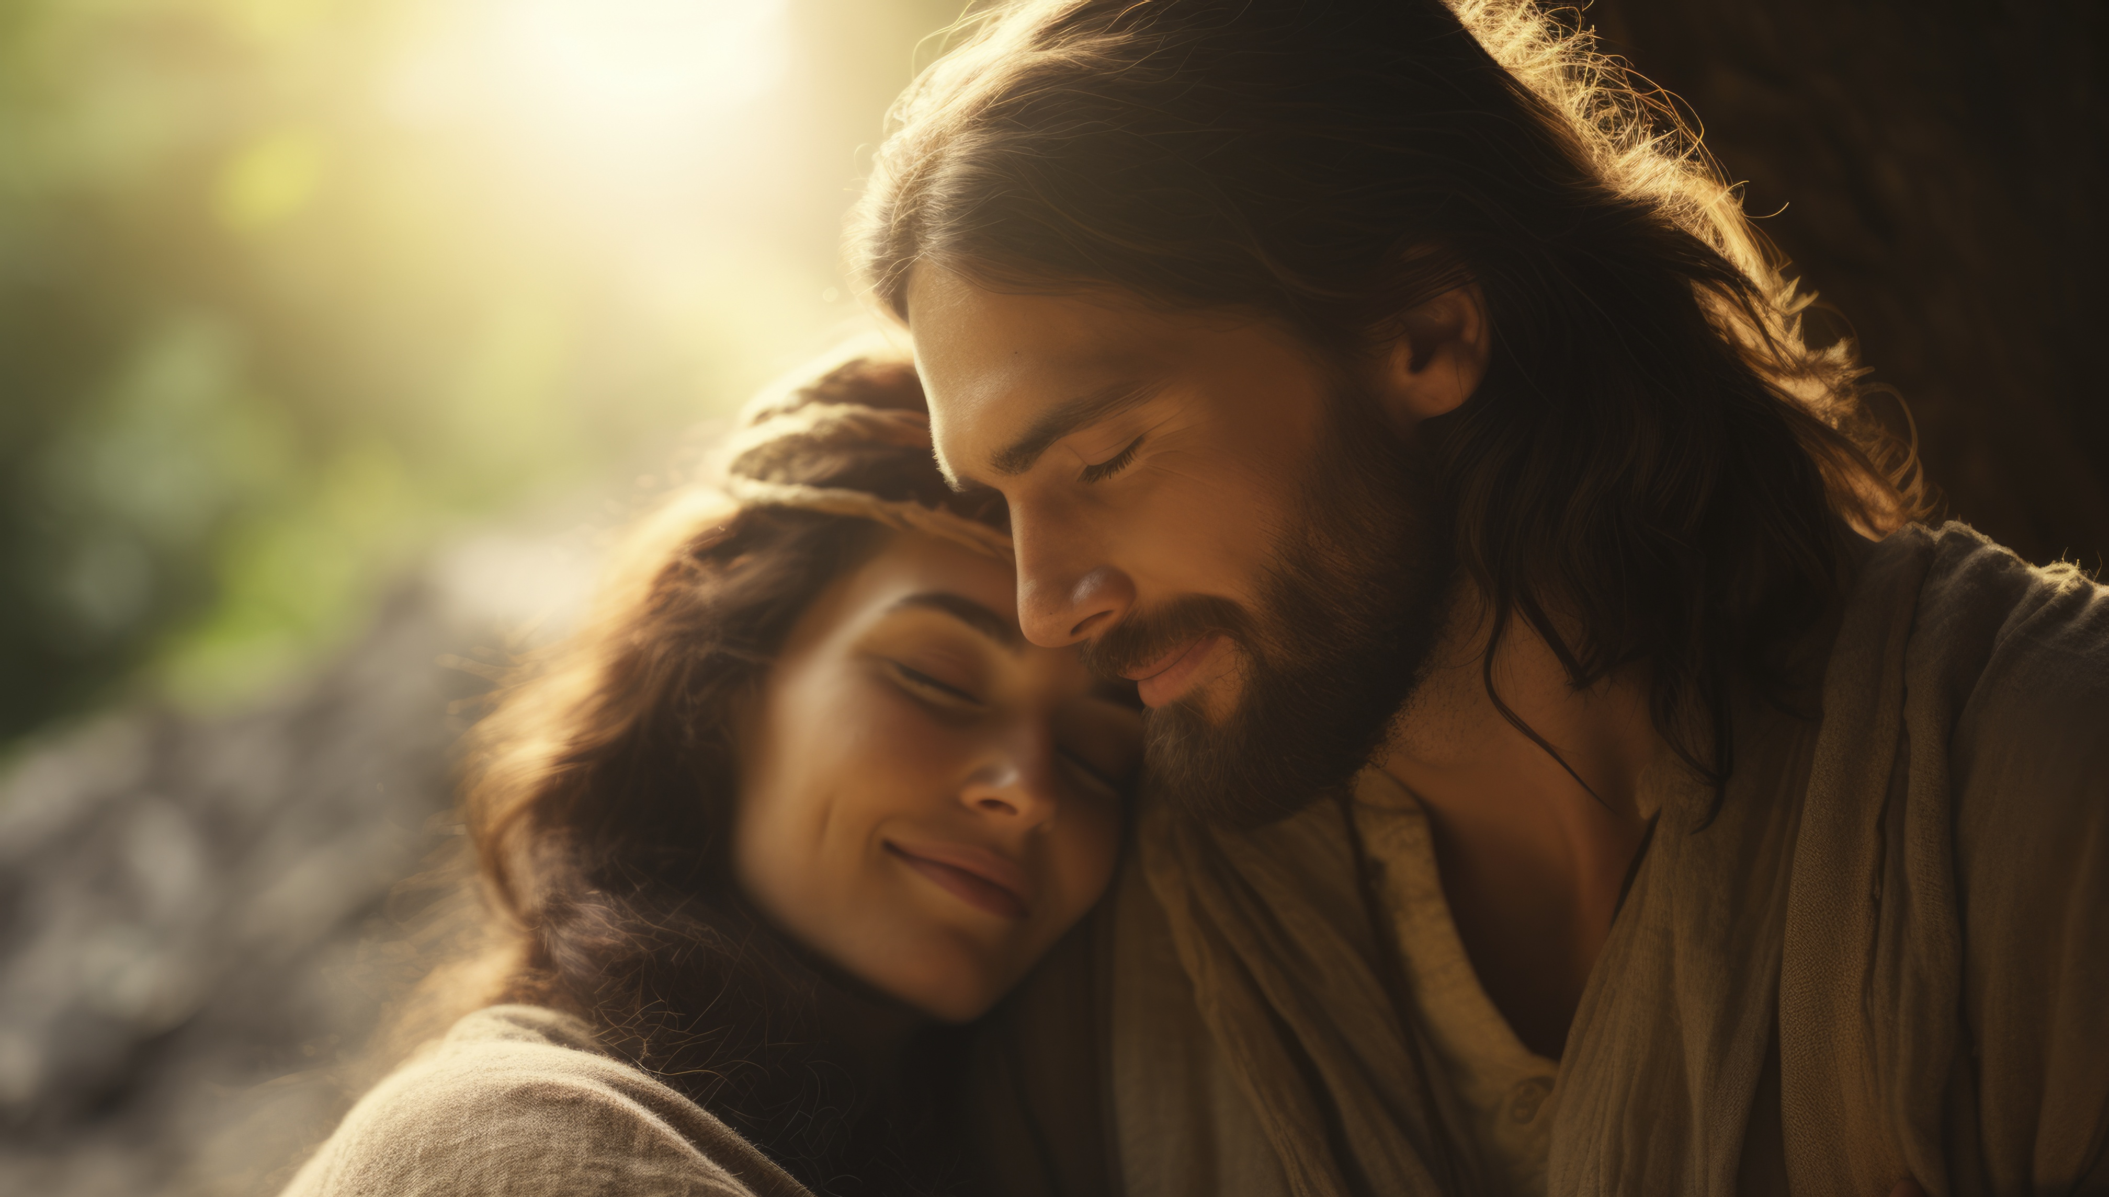
No seas Jonás,
SÉ COMO JESÚS
“Designed by Freepik”: www.freepik.com
Notes:
Imitemos el ejemplo de nuestro gran Maestro

Slide 26
End
The

Slide 27
Sígueme en:
digitpastor.com

